Slide 1
Тематический канал на платформе СФЕРУМ для реализации образовательной программы
Даруткина А.А.
Учитель математики
МБОУ СОШ №4 с УИОП им. Г.К. Жукова
г.о. Краснознаменск

Slide 2
Проблема
Сложность организации взаимодействия с отсутствующими учениками для выстраивания их непрерывного процесса обучения.
Домашнее задание
Самостоятельное изучение темы
Выполнение задания
Проверка задания учителем
Получение результата работы
Я на этой теме болел!

Slide 3
Цель
Используя цифровые инструменты создать пространство для непрерывного обучения учеников вне зависимости от их возможности посещать школу.
Планируемые результаты
Выбрана площадка (сайт, приложение) для организации процесса обучения учеников отсутствующих в школе;
Подготовлены теоретический материал и задания для освоения учебного материала;
Организована автоматическая проверка заданий с предоставлением результатов ученикам сразу после выполнения заданий.
Налажена коммуникация со всеми участниками процесса обучения: учитель, ученик, родитель, администрация школы.

Slide 4
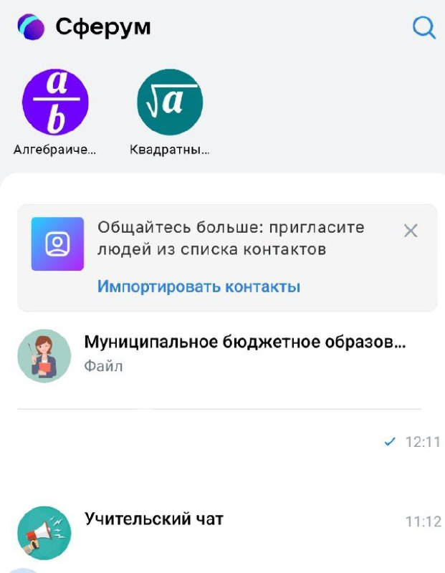
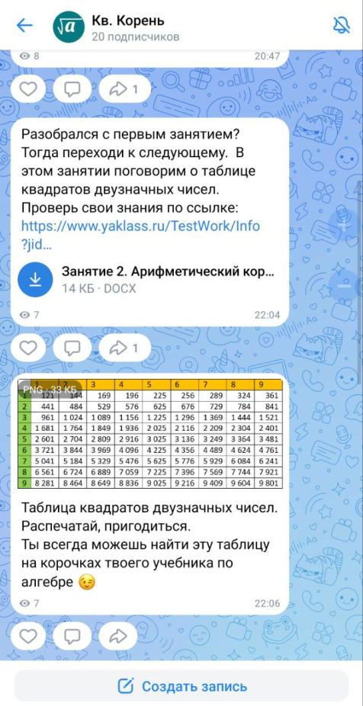
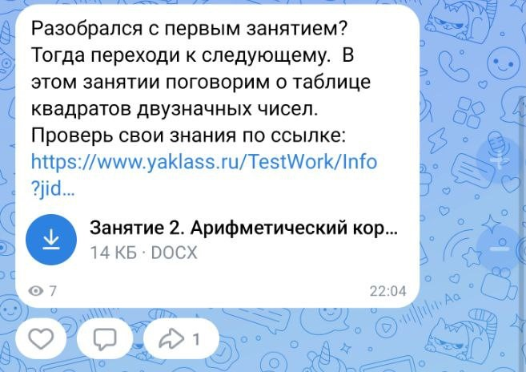
Тематический канал на платформе Сферум

Slide 5
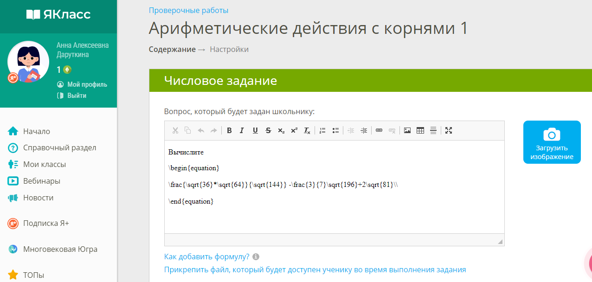
Задания на платформе ЯКласс

Slide 6
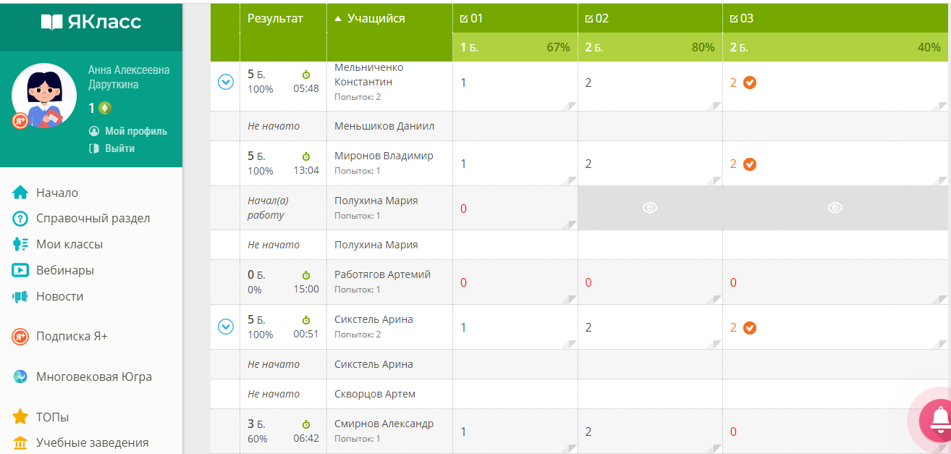
Задания на платформе ЯКласс

Slide 7
Задания на платформе ЯКласс

Slide 8
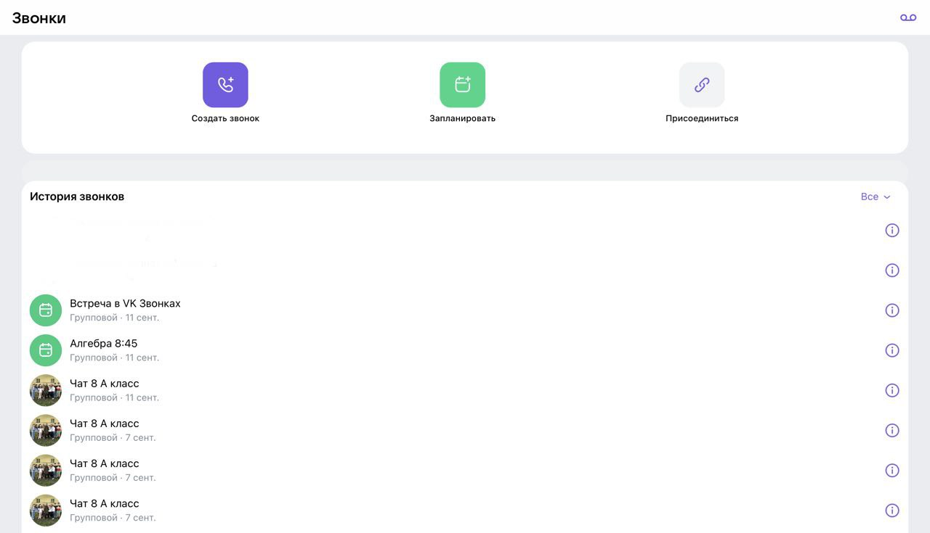
Дистанционные консультации с сервисами групповой видео звонок и интерактивная доска на платформе Сферум

Slide 9
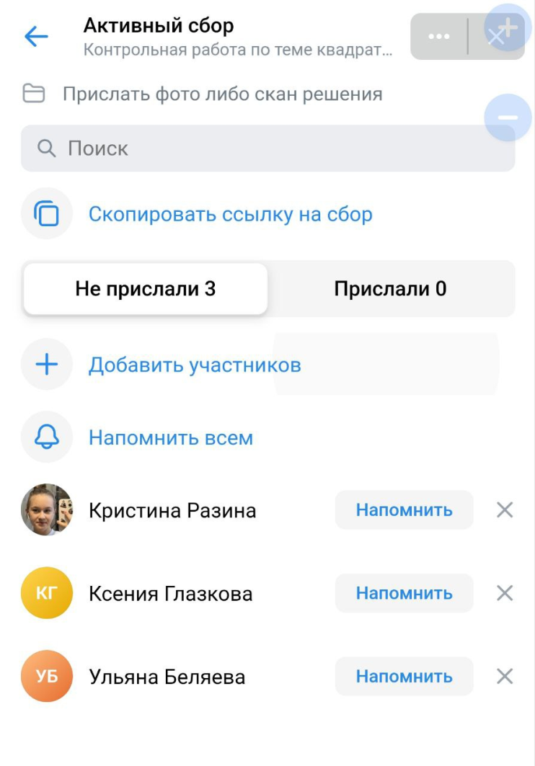
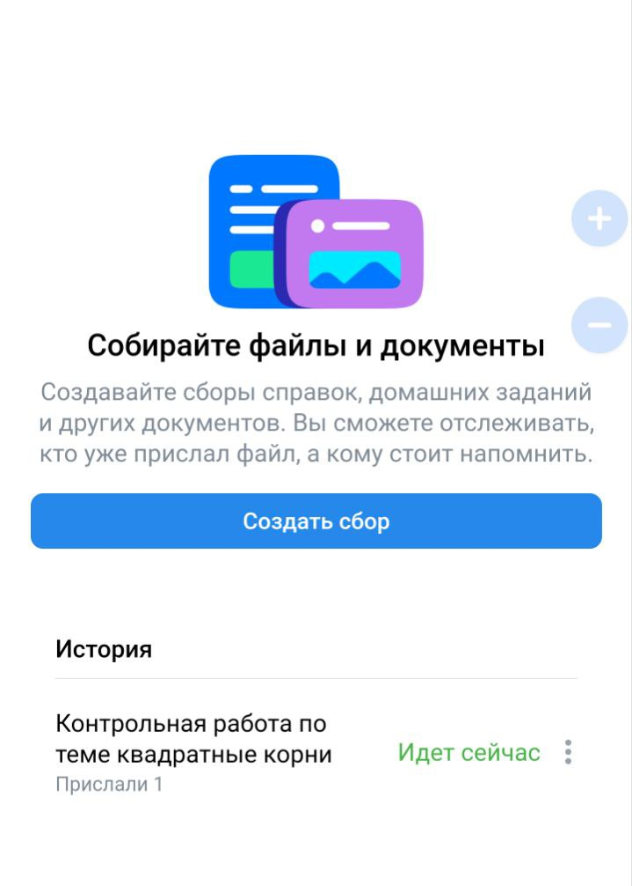
Сбор письменных работ с сервисом Сбор файлов на платформе Сферум

Slide 10
Выводы
Реализация данного проекта позволила организовать учебное пространство для непрерывного обучения учеников, вне зависимости от их возможности присутствовать на учебных занятиях.
Организация обучения в формате тематического канала откликнулась обучающимся, так как напоминает им знакомую социальную сеть. В настоящее время мы расширили использование данного образовательного контента и работаем с неуспевающими учениками для повторения материала и выявления пробелов в знаниях.
Используемые цифровые инструменты позволили организовать единую структуру по обеспечению процесса образования для отсутствующих учеников, понятную всем участникам образовательного процесса.
Реализация данного проекта показала положительные результаты освоения учебного материала у учеников, и в настоящее время развивается далее.

